Slide 1
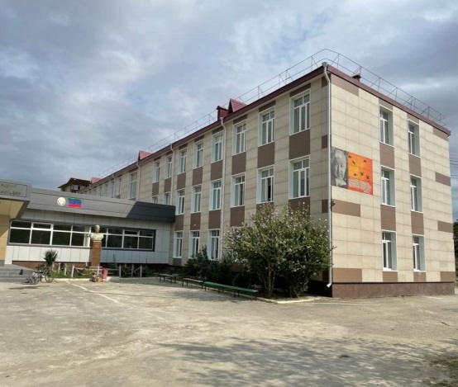
Муниципальное бюджетное образовательное учреждение
имени Героя Советского Союза Ю. А. Акаева
«Гимназия№1»
Республиканский марафон- конкурс
«Лучшие практики наставничества
в сфере образования».
Презентация:
« 2023 Год – педагога и наставника»
(из опыта работы
руководителя ШМО –Муртазаевой З.М.)
г.Кизилюрт
2023г

Slide 2
Содержание:
I.Введение.
2023 год объявлен Годом Наставничества.
II.Основная часть.
1. «Дорожная карта»-
по внедрению целевой модели наставничества, в образовательных организациях г.Кизилюрта
2. Приоритет отдано- Наставничеству .
3. Программа «Школы Наставничества» в МБОУ «Гимназия№1».
4.Команда опытных педагогов всегда протянут руку помощи.
5.Самообразование - на первом месте .
6.МО - по вопросам наставничества и преемственности в педагогической работе.
6.В чем проявляется методическая и психологическая помощь наставника-молодому педагогу.
III.Заключительная часть.
1Выводы.
2.Фото-отчеты с уроков молодых педагогов: Кадыровой А.К.-3 «б» класс; Курахмаевой И.А.- 3 «г» класс; Магомедовой Ф.У.-1 «г» класс; Устархановой К.К.-1«д»класс; Хажиалиевой А.Р.-2 «г» класс.
Литература и электронный образовательный ресурс.

Slide 3
«Наставничество — это мост, который соединяет прошлое с будущим, передавая знания и опыт от одного поколения к другому.
Это свет, который помогает нам идти по пути успеха.
Это подарок, который можно дарить бесконечное количество раз, но никогда не иссякает…»

Slide 4
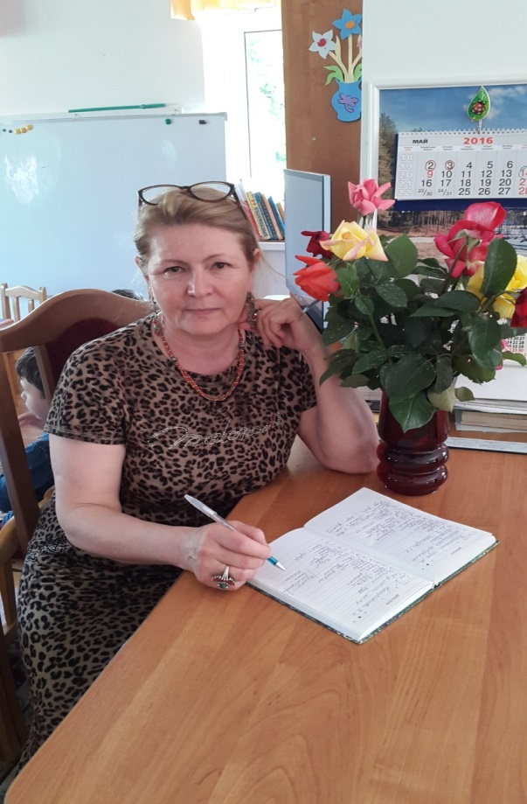
*Я, Муртазаева Зухра Махачевна, учитель начальных классов в МБОУ «Гимназия №1».
*Стаж педагогической работы-более 40 лет.
*Отличник Общего Образования РФ.
*Высшая квалификационная категория.
*Руководитель ГМО по начальным классам г.Кизилюрта.
*Руководитель МО по начальным классам в МБОУ «Гимназия№1».

Slide 5
Подготовить презентацию на тему о Наставничестве меня побудило желание поделиться опытом работы, как нам удалось поднять работу Наставничества на должный уровень в нашей гимназии...
В.В.Путин объявил что «Миссия 2023 Года- это признание особого статуса педагогических работников, в том числе выполняющих наставническую деятельность…» Мероприятия Года педагога и наставника направлены на повышение престижа профессии учителя.
И в целях организации Наставничества в образовательных организациях города Кизилюрта в феврале 2023 года был издан приказ и создан план мероприятий, « Дорожная карта», по внедрению целевой модели наставничества.

Slide 6
Куратором «Целевой модели наставничества» в учебных заведениях города Кизилюрта является- Ибрагимова А.С..
По ознакомлению с «Дорожной картой Наставничества» были организованы семинары, консультации, вибинары.
На городском августовском совещании педагогических работников было рекомендовано обеспечить разработку целевых показателей эффективности внедрения «Модели Наставничества» на уровне каждой образовательной организации.

Slide 7
ПРИКАЗ
№______ «__24__» ____02________ 2023__ г.
Об утверждении «Дорожной карты»
по внедрению целевой модели наставничества
В целях организации наставничества в образовательных организациях ГО «город Кизилюрт
ПРИКАЗЫВАЮ:
Утвердить план мероприятий «Дорожную карту» по внедрению целевой модели наставничества по Управлению образования ГО «город Кизилюрт".
Назначить куратором внедрения «Целевой модели наставничества» Ибрагимову Аминат Сиражудиновну, начальника отдела дошкольного и общего образования.
Разработать и утвердить Показатели эффективности внедрения «Целевой модели наставничества» в срок до 27.02.2023 года.
Включить показатели эффективности внедрения «Целевой модели наставничества» в перечень показателей деятельности образовательных организаций с 1 марта 2023 г.
Назначить Отдел дошкольного и общего образования координатором внедрения «Целевой модели наставничества».
Отделу обеспечить:
реализацию Дорожных карт «Целевой модели наставничества» в образовательном пространстве ГО «город Кизилюрт»;
реализацию мероприятий «Целевой модели наставничества в образовательном пространстве ГО «город Кизилюрт» с 1 марта 2023 года;
формирование раздела сайта Управления образования по внедрению Целевой модели в срок до 25 февраля 2023 года, обеспечение его регулярного пополнения и обновления;
формирование списка кураторов внедрения Целевой модели на уровне образовательных организаций в срок до 20 февраля 2023 года;
проведение вебинара по внедрению целевой модели в образовательных организациях в срок до 20 февраля 2023 года;
формирование реестра наставников в срок до 10 марта 2023 года.
Руководителям образовательных организаций:
Назначить кураторов внедрения «Целевой модели наставничества» в образовательных организациях в срок до 20 февраля 2023 года.
Обеспечить разработку целевых показателей эффективности внедрения Целевой модели на уровне образовательной организации в срок до 10 марта 2023 года.
Контроль исполнения приказа возложить на Абдулатипова А.У., заместителя начальника Управления образования.
Начальник МКУ «Управление образования»
городского округа «город Кизилюрт» М.М. Мирзаев

Slide 8
Приложение №1
ДОРОЖНАЯ КАРТА
реализации Модели наставничества
в Управлении образования ГО «город Кизилюрт»
N | Содержание деятельности/разделы | Сроки | Исполнители | Ожидаемые результаты
1. | Подготовка условий для запуска Модели наставничества
1.1. | Разработка и утверждение Положения о наставничестве по Управлению образования ГО «г.Кизилюрт» | сентябрь | Ибрагимова А.С. – начальник отдела дошк.и общего образ. | Положение о наставничестве по Управлению образования ГО «г.Кизилюрт»
1.2. | Проведение семинара – совещания «Внедрение целевой модели наставничества по Управлению образования ГО «г.Кизилюрт» | сентябрь | Ибрагимова А.С. | Ознакомление с нормативными документами РФ, РД, опытом организации наставничества в ОО ГО «г.Кизилюрт»
1.3. | Создание рабочих групп по разработке Модели наставничества по Управлению образования ГО «г.Кизилюрт» | сентябрь | Ибрагимова А.С. | Сетевое взаимодействие педагогов в деятельности рабочих групп
1.4. | Разработка, обсуждение, запуск Модели наставничества в ОО ГО «г.Кизилюрт» | сентябрь | Ибрагимова А.С. | Модель наставничества в образовательном пространстве ГО «г.Кизилюрт
2. | Разработка нормативной и регламентирующей документации
2.1. | Подготовка Приказа по Управлению образования «О внедрении целевой модели наставничества в образовательном пространстве в ОО ГО «г.Кизилюрт» в формате «педагог-педагог» | сентябрь | Мирзаев М.М.- начальник УО ГО «г.Кизилюрт» | Приказ по Управлению образования «О внедрении целевой модели наставничества в образовательном пространстве в ОО ГО «г.Кизилюрт» в формате «педагог-педагог»
3. | Разработка пакета примерных моделей нормативных актов и планирующих документов для образовательных организаций ГО «г.Кизилюрт»
3.1. | Подготовка Базы макетов нормативных документов образовательных организаций для запуска Модели наставничества: | сентябрь | Ибрагимова А.С. | База макетов нормативных документов образовательных организаций для запуска Модели наставничества
3.1.2. | Разработка и доведение до образовательных организаций Примерных диагностирующих материалов для проведения мониторинга и анализа внедрения наставничества | октябрь | Ибрагимова А.С. | Банк примерных диагностирующих материалов для проведения мониторинга и анализа внедрения наставничества
4. | Обучение Наставников (по направлениям наставничества)
4.1. | Семинар-совещание с ответственными за наставничество в образовательных организациях | октябрь | Ибрагимова А.С. | Согласование действий по развитию эффективного наставничества
4.2. | Обучение наставников по направлениям наставничества | октябрь | Ибрагимова А.С. | Обеспечение готовности наставников к осуществлению наставнической деятельности
5. | Создание банка учебно-методических и технологических материалов для поддержки наставнической деятельности
5.1. | Оформление итогов и процессов совместной работы в рамках программы наставничества в кейсы | апрель | Ибрагимова А.С. | Накопление и взращивание эффективного опыта наставничества
5.2. | Публикация результатов программы наставничества, лучших наставников, кейсов на сайтах образовательной организации | май | Ибрагимова А.С. | Распространение передовых практик наставничества
6. | Разработка механизмов стимулирования наставнической деятельности

Slide 9
7. | Мониторинг и разработка механизмов поддержки и развития наставничества
7.1. | Анализ данных мониторинга эффективности реализации Модели наставничества | май | Ибрагимова А.С. | Данные о состоянии наставнической деятельности
7.2. | Ежегодный аналитический доклад о развитии наставничества в образовательном пространстве _____________ | май | Ибрагимова А.С. | Аналитические материалы, прогноз следующего этапа
7.3. | Формирование долгосрочной базы наставников | октябрь | Ибрагимова А.С. | Долгосрочная База наставников
8. | Создание муниципальной Лиги образовательных организаций-менторов
8.1. | Мониторинг результативности работы и предложений образовательных организаций на участие в сетевых формах наставничества в качестве менторов по отдельным направлениям образовательной и управленческой деятельности. | май | Гайирбекова А.М.- зам.начальника | Приказ об образовательных организациях-менторах и направлениях наставничества в них
8.2. | Создание Лиги образовательных организаций-менторов. | май | Абдулатипов А.У. - заместитель начальника | Муниципальная Лига менторов в образовании
9. | Создание муниципальной Школы наставничества в образовании
9.1. | Изучение лучших практик наставнической деятельности в мире, регионах РФ, РД, обучение, консультационная помощь образовательным организациям в вопросах осуществления наставничества | апрель | Ибрагимова А.С. Гайирбекова А.М. | Школа наставничества как форма и механизм развития лучших практик взаимообучения в образования
10. | Запуск электронной площадки «Школа наставничества»
10.1. | Разработка и запуск электронной площадки «Школа наставничества» на официальном сайте Управления образования | апрель | Магомедов К.М. – главный специалист по информ.технологиям | Электронная площадка взаимодействия образовательных организаций в вопросах наставничества
10.2. | Размещение информации о реализации Целевой модели наставничества на информационных ресурсах образовательной организации | Постоянно | Ответственные по ОО | Информирование педагогического сообщества, общественности о наставнической деятельности в ОО и ее результатах

Slide 10
Наставнической работе в МБОУ№1 всегда уделялось серьезное внимание. Надо отметить, что за последние три года, идет интенсивное обновление педагогического состава. В коллектив вливаются молодые учителя закончившие педагогические ВУЗы республики. И устраиваясь на работу в школу, часто испытывают трудности, связанные с адаптацией к новым условиям трудовой деятельности. Перед ними одновременно возникает множество задач, связанных как со знакомством с коллективом и с классом, так и со вступлением в новую должность – учителя.

Slide 11
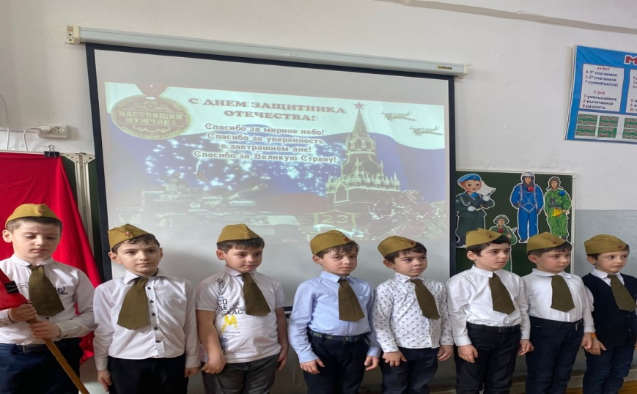
Если вовремя не помочь и не поддержать молодого педагога в такой ситуации, у него могут возникнуть конфликты: сомнения в собственной состоятельности как в профессиональной, так и в личностной.
Помочь молодому специалисту могут коллеги: (создать условия для легкой адаптации молодого специалиста; обеспечить необходимыми умениями, навыками; обеспечить методической литературой), преподаватели с многолетним стажем работы (поделиться личным опытом; поддерживать молодого педагога эмоционально), а педагог-наставник (совместно планировать карьеру; приобщать молодого специалиста к корпоративной культуре).

Slide 12
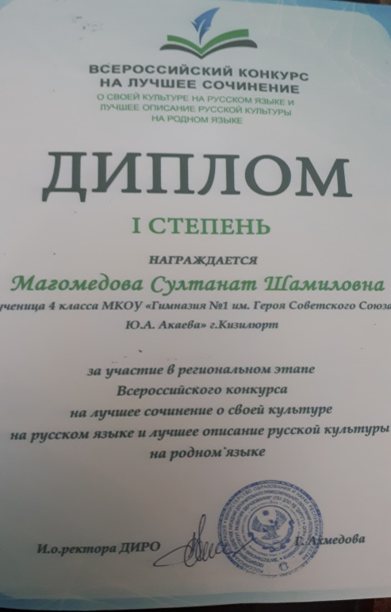
Для того чтобы помочь легче адаптироваться к новым условиям жизни и работы в гимназии составлен общий план работы «Школа Наставничества», а так же имеются и индивидуальные программы самих наставников по оказанию помощи молодым педагогам..

Slide 13
. Муниципальное бюджетное общеобразовательное учреждение
«Гимназия№1»
город Кизилюрт
Республика Дагестан
Программа
«Школа наставничества»
Срок реализации – 3 года
2023-26 годы
Разработала
учитель начальных классов
вышей квалификационной категории
руководитель МО МО по нач.школе Муртазаевой З.М.
2023-24 год
ТЕМАТИЧЕСКИЕ КОНСУЛЬТАЦИИ
ДЛЯ МОЛОДЫХ СПЕЦИАЛИСТОВ
№ п/п | Тема консультации | Ф.И.О. методиста
1. | Индивидуальное консультирование педагога-психолога гимназии для молодых специалистов | Зам.дир.по УВЧ Гаджиева А.Н.
2. | Проведение индивидуальных консультаций по вопросам организации воспитательно-образовательного процесса в классе.
3 | Консультация для учителей, начинающих работать по ФГОС НОО «Рабочая программа – основа для организации работы» | Рук.МО Муртазаева З.М. Зам.дир.по УВЧ Гаджиева А.Н. Соц.педагог
4 | Консультация для молодых учителей по теме «Технология построения современного урока в соответствии с требованиями ФГОС»
5 | Консультация по составлению «Воспитательного плана класса», «Социального паспорта класса»
6 | Консультации по составлению календарно – тематического планирования по ФГОС третьего поколения по Конструктору РП.. | Рук.МО Муртазаева З.М Рук.ГМО Гусейнова Н.И.
7 | Индивидуальные консультации по работе со слабоуспевающими и одаренными детьми класса.
8 | Консультации по анализу и самоанализу урока Составление картотеки и электронного образовательного ресурса для их использования на уроках.
9 | Индивидуальные консультации . Онлайн-консультации, вебинары, сайты для учителей. | Рук.МО Муртазаева З.М.
10 | Консультация для молодых педагогов от социального педагога по запросу – «Оказание помощи педагогам, испытывающим затруднения в педагогической деятельности»
11 | Индивидуальные консультации по организационно-методическим особенностям введения предметов: «ИЗО», «Музыка», «Технология», «Физическая культура».

Slide 14
В 2022-24 учебном году в МБОУ «Гимназия№1» пришли 5 молодых специалистов- учителей начальных классов. Решением педагогического совета «Гимназия№1» были определены каждому молодому специалисту- по педагогу-наставнику. Согласно «Положению о Наставничестве» в обязанности наставника входило не только ознакомление начинающего учителя с гимназией , классом, с ведением документации учителя, с основными обязанностями и требованиями к учителю, но и изучение деловых и нравственных качеств молодого специалиста, его отношения к окружающим, увлечения, наклонности, круга досугового общения

Slide 15
В нашем коллективе, где опора на оценку качества образования сочетается с высокой требовательностью к нему, живут хорошие традиции, дух высокой ответственности, товарищеской взаимопомощи, творческой инициативы. В таких условиях начинающий педагог быстро и безболезненно войдет в педагогический коллектив.
Разнообразные формы работы с молодыми специалистами так же способствуют развитию познавательного интереса к профессии, к активному усвоению приемов работы с детьми и их родителями, окажут положительное влияние на совершенствование профессиональной деятельности.
Коллектив опытных педагогов гимназии считает, что правильно выбранные формы методического сопровождения позволят начинающему учителю раскрыть свои творческие способности, таланты, деятельностные и организаторские возможности.

Slide 16
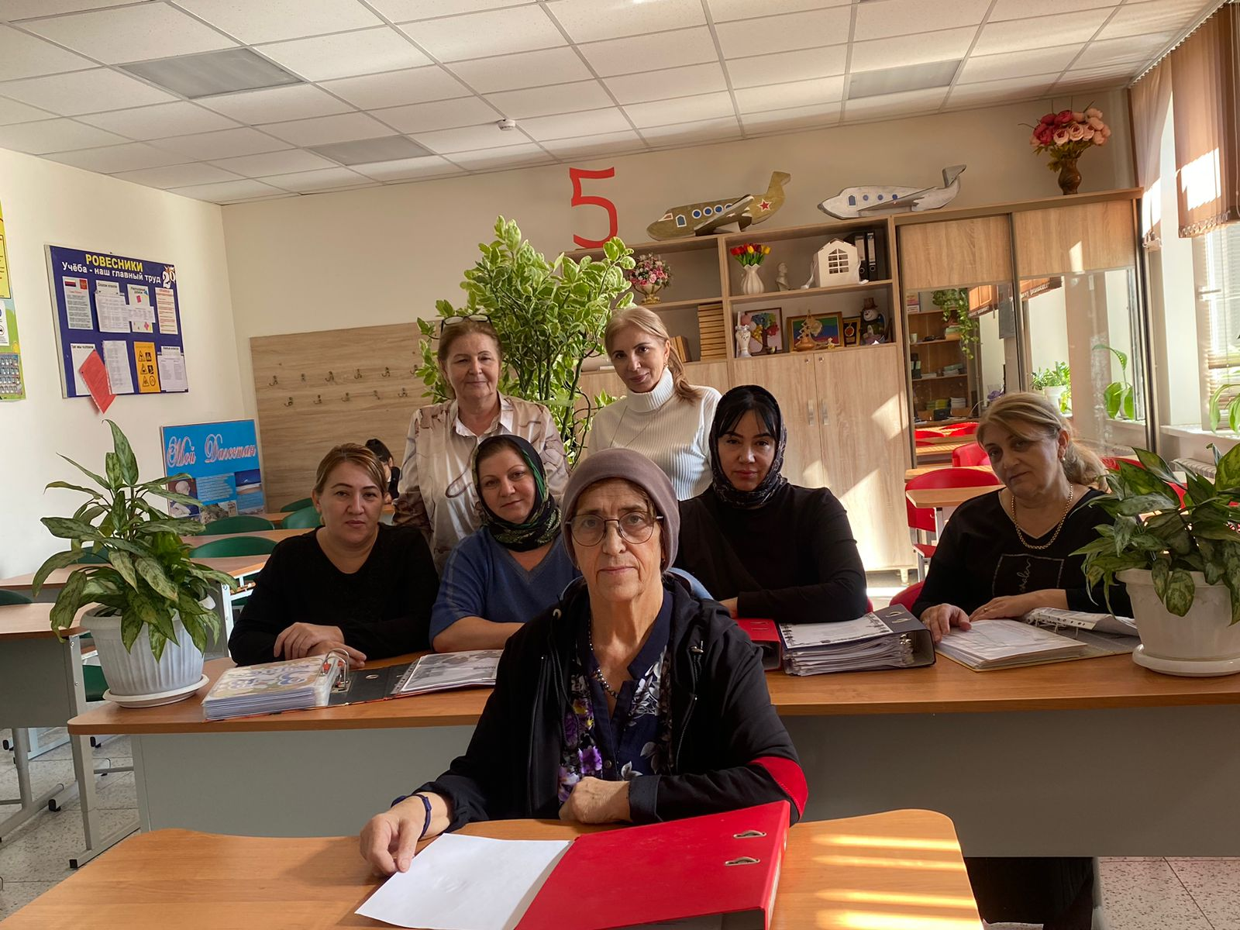
Для того чтобы молодой специалист, начинал свою педагогическую карьеру в профессиональной среде, в МБОУ «Гимназия№1» создана команда квалификационных педагогов имеющих большой опыт работы и высшую квалификационную категорию, а так же имеющие государственные поощрения и награды.
Они всегда готовы прийти на помощь.

Slide 17
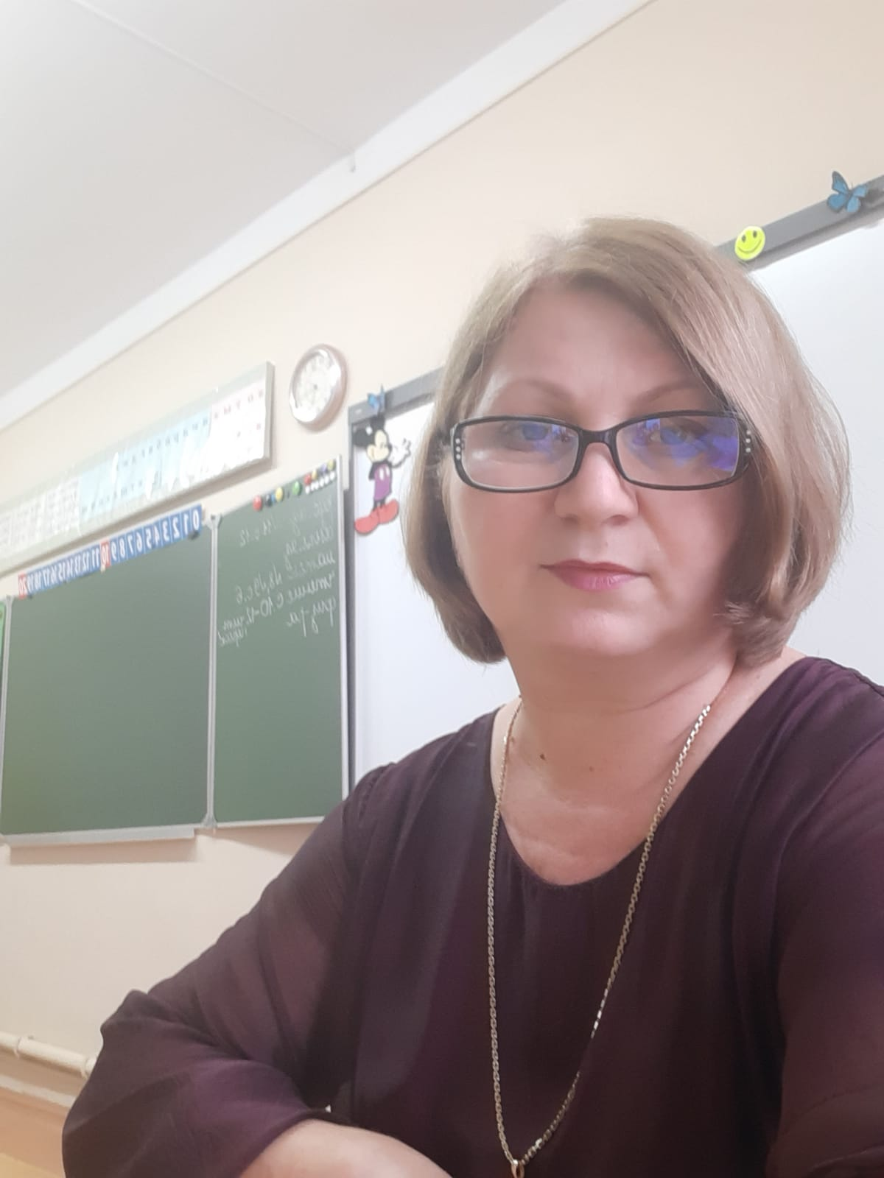
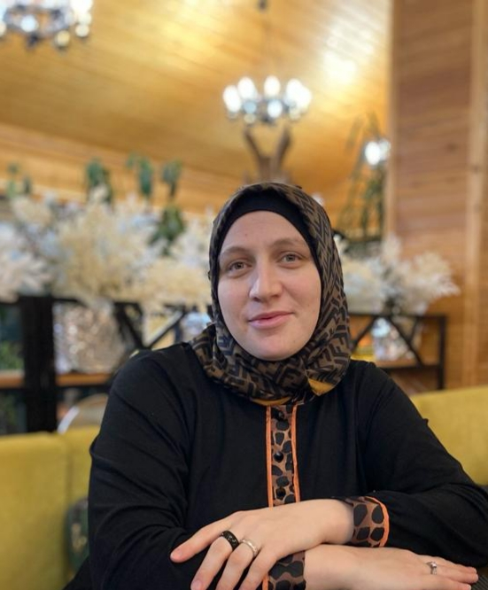
Команда наставников МБОУ «Гимназия№1»
Гусейнова А.М. наставник - Курахмаевой И.А.

Slide 18
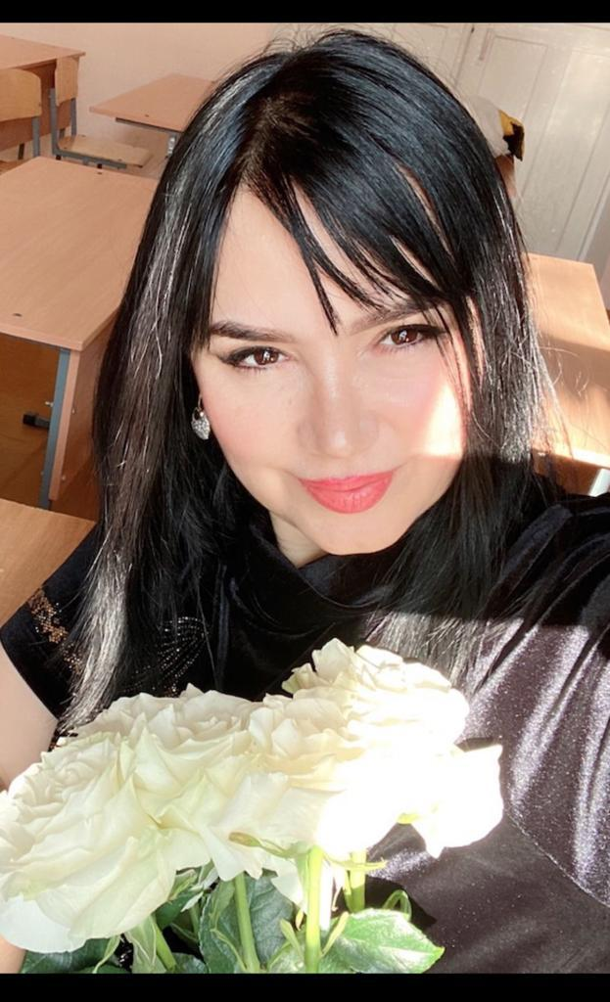
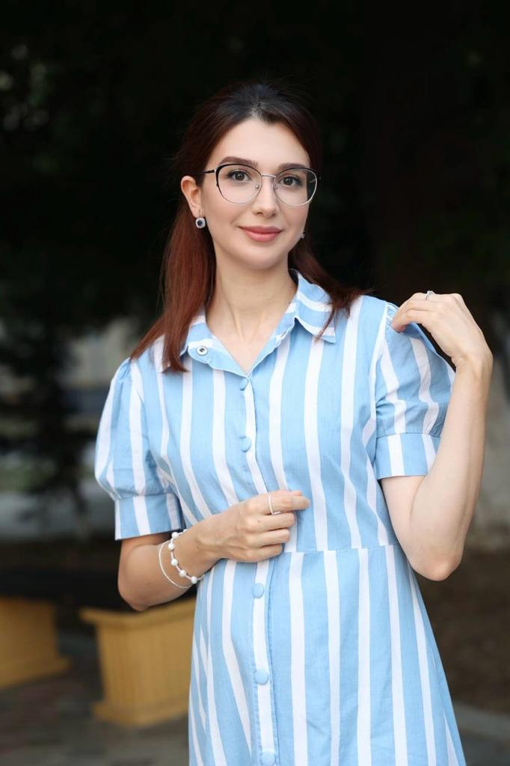
Хыдывова А.А. наставник – Магомедовой С.Д.

Slide 19
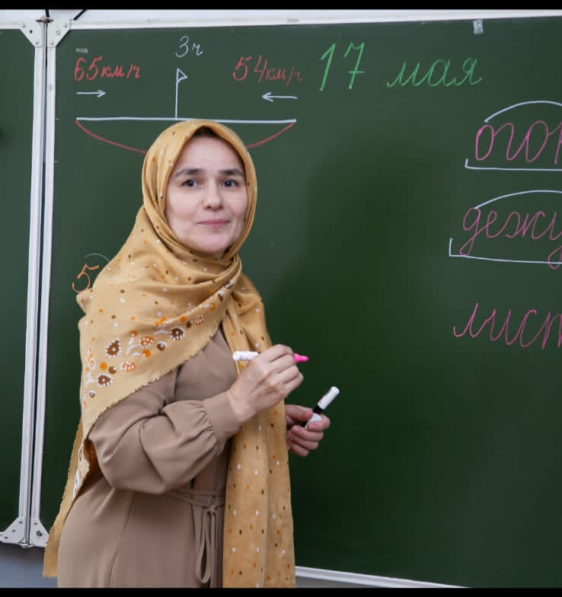
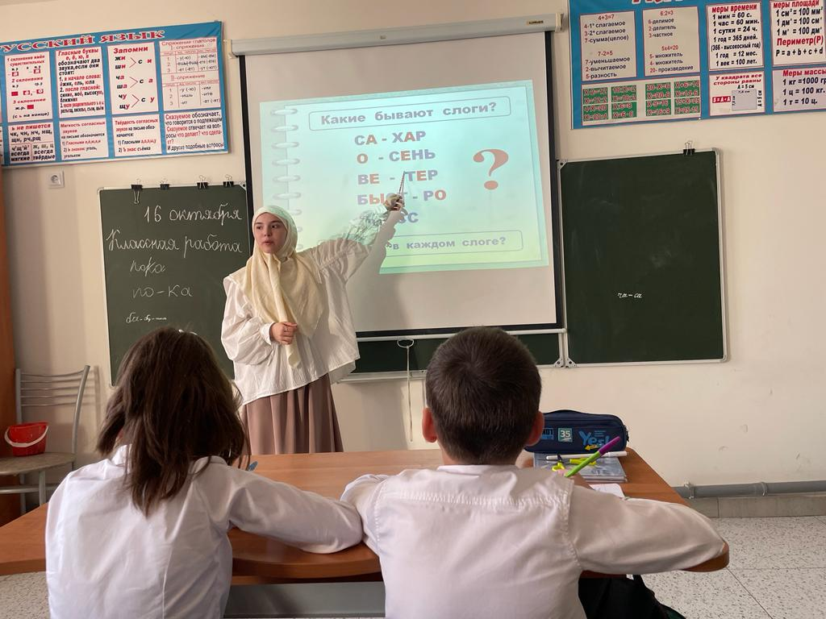
Абдурахманова П.А. наставник – Марьям Омаровны (студентка ГПУ)

Slide 20
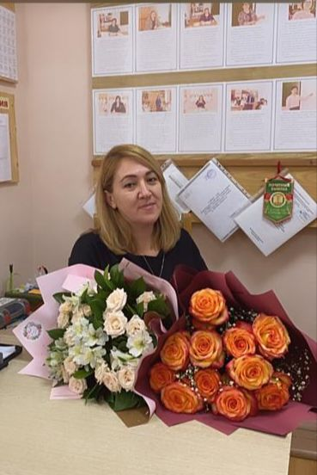
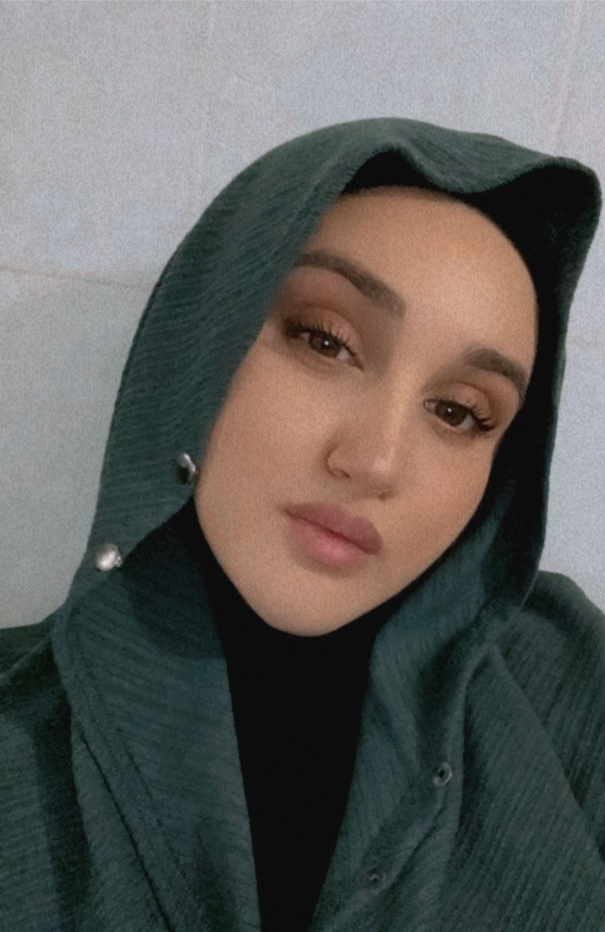
Саидова Н.М. наставник – Магомедовой Ф.У.

Slide 21
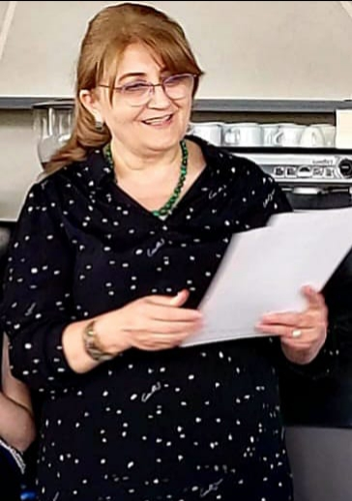
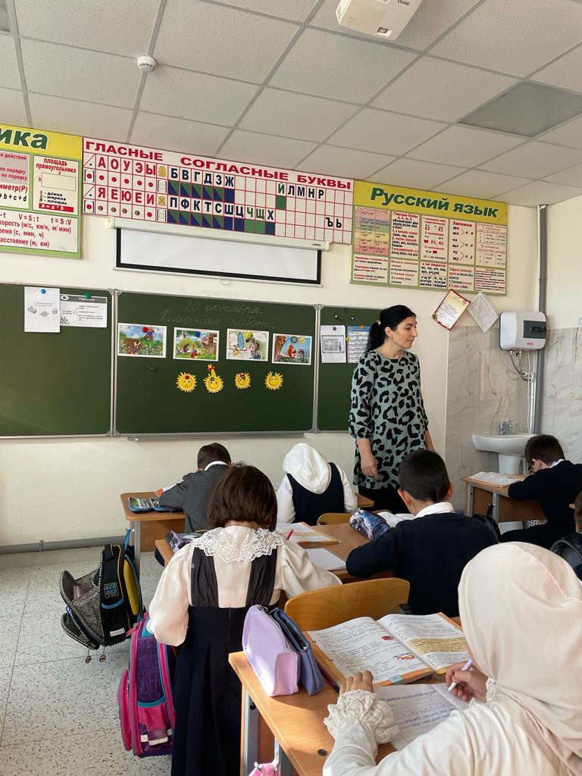
Даудова Р.М. наставник – Хажиалиевой А.Р.

Slide 22
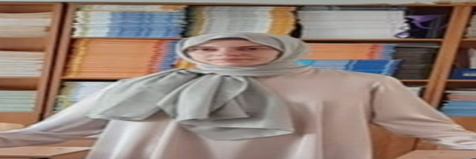
Саидова Б.М. наставник – Устархановой К.К.

Slide 23
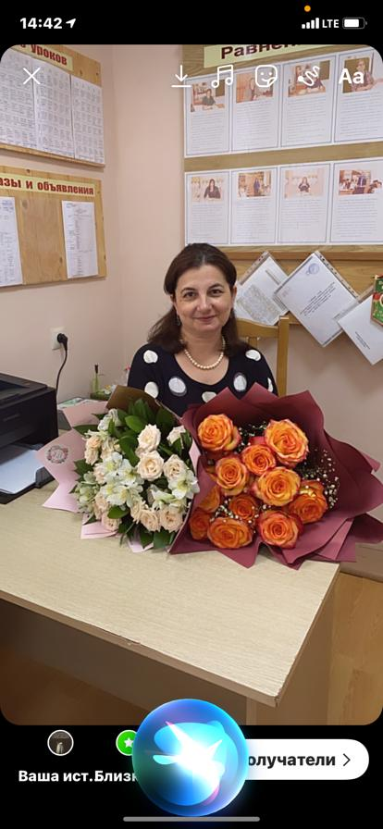
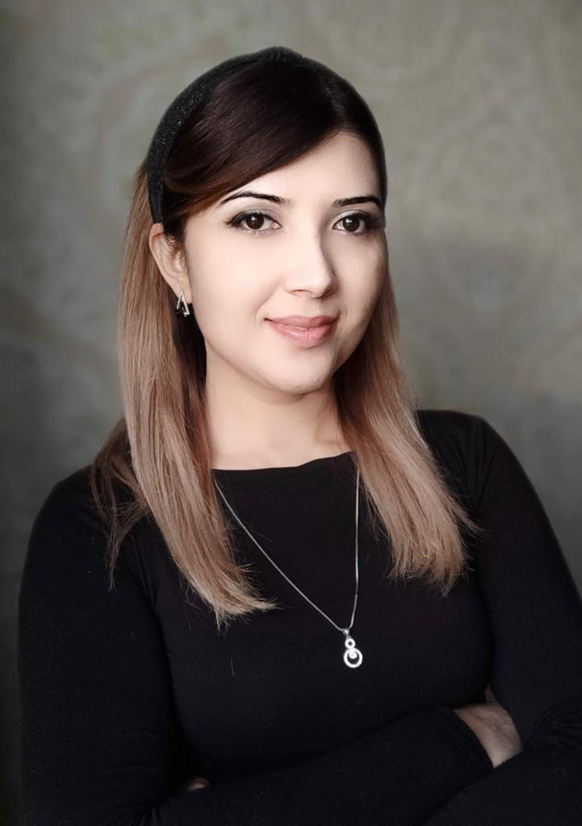
Алиева Э.П. наставник – Кадыровой А.К. А.К.

Slide 24
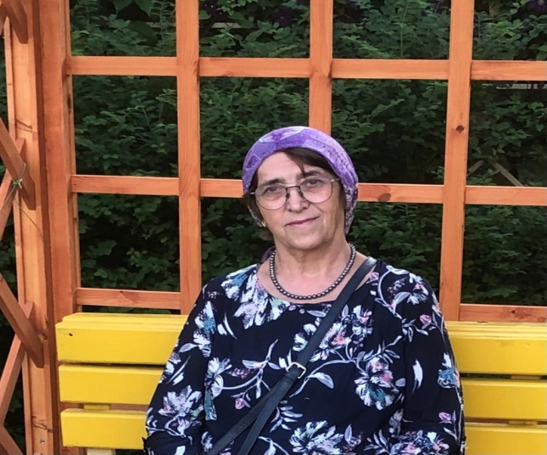
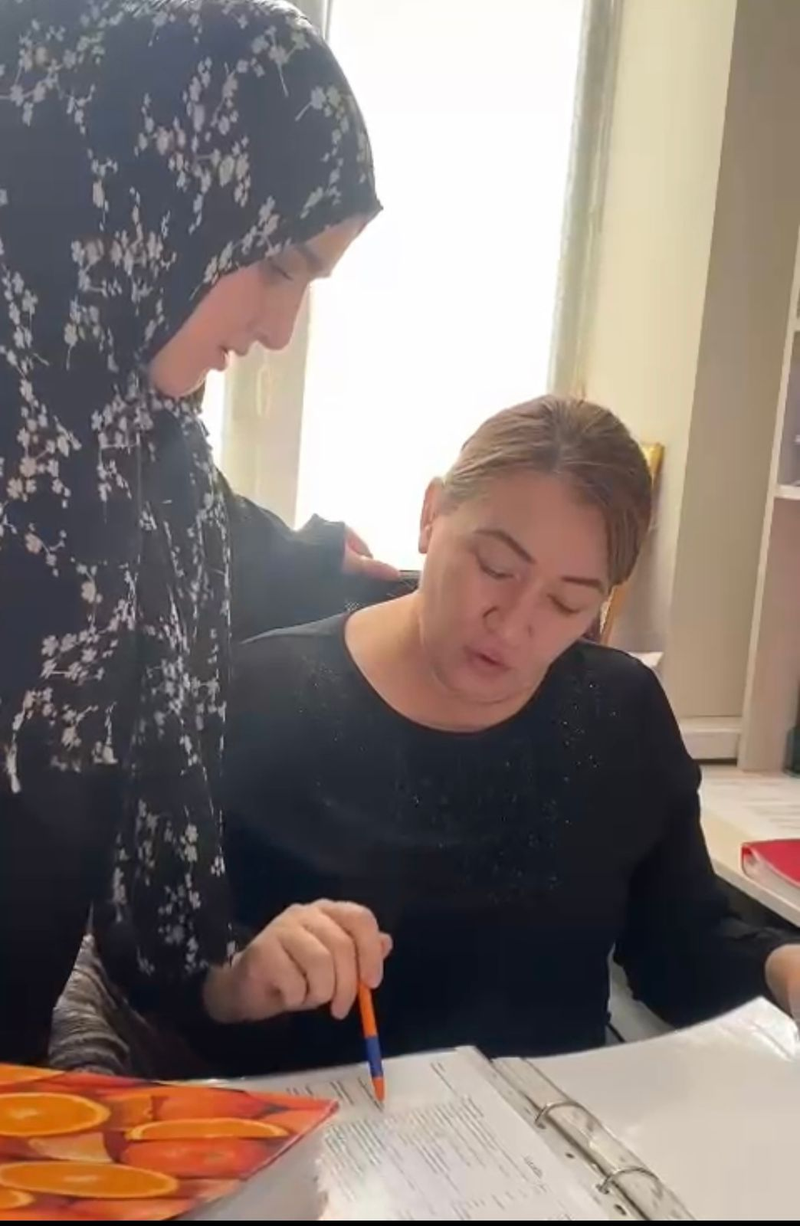
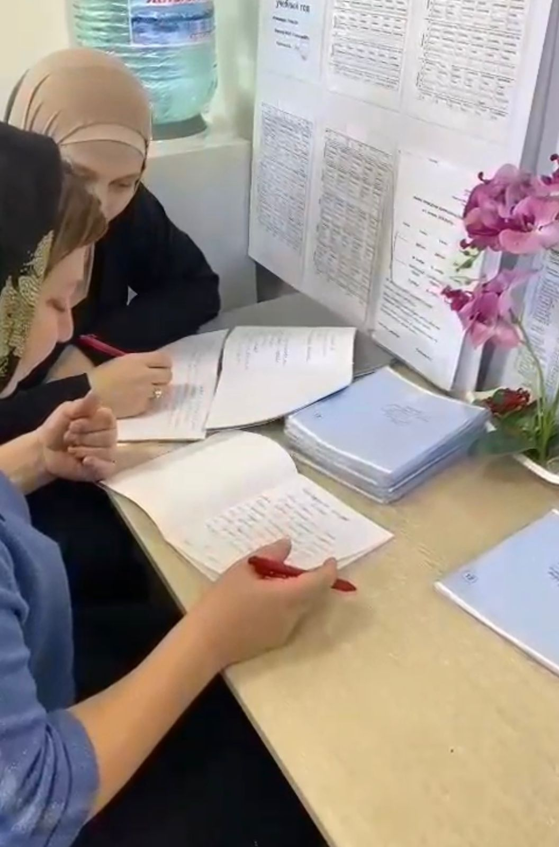
Обмен опытом
работы ( в дружеской и доброжелательной атмосфере)

Slide 25
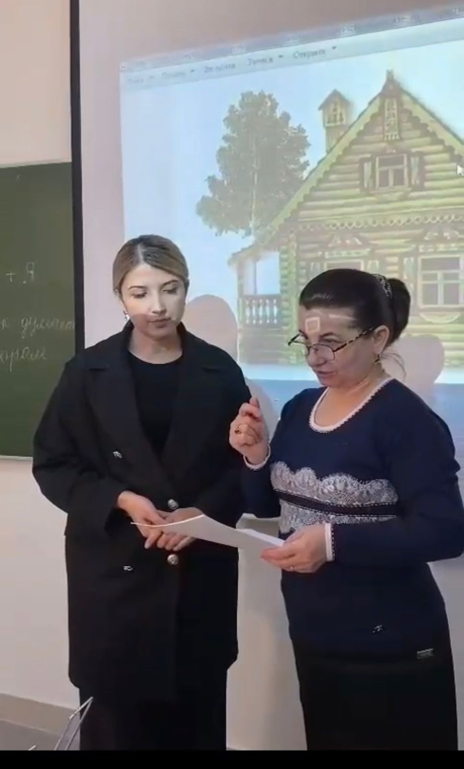
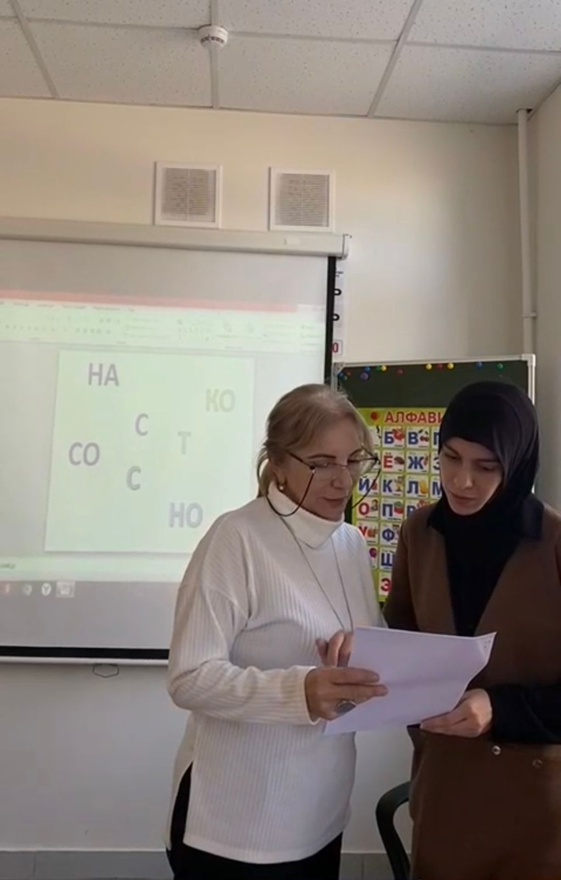
Анализ уроков, советы, рекомендации и пожелания молодому педагогу находят положительный отклик..

Slide 26
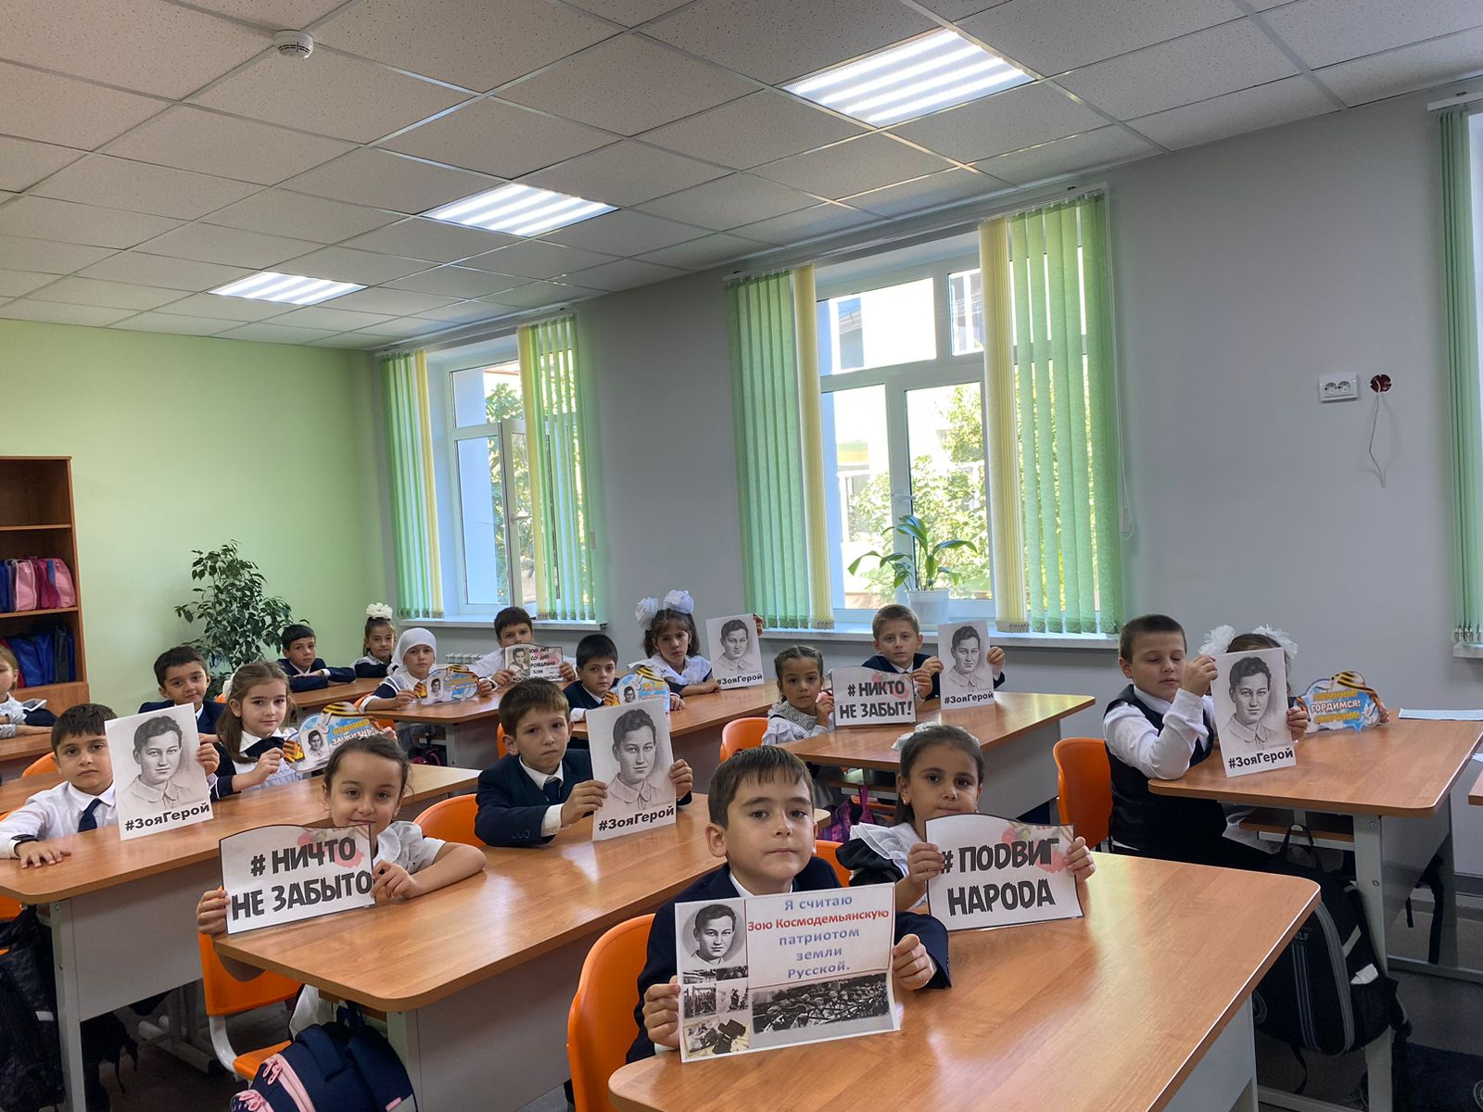
Наставники знают о необходимости, проводить обучение, контролировать и оценивать самостоятельно проведенное учебное занятие и внеклассные мероприятия. Наставники оказывают помощь -в овладении педагогической профессией, практическими приемами и способами качественного проведения уроков.
Выявляют и совместно устраняют допущенные ошибки.

Slide 27
Темы по самообразованию- « Наставник-молодой специалист».
№ | ФИО | класс | Тема | Сроки реализации
1 | Хыдывова А.А. | 1а | Формирование нравственных ценностей младших школьников через систему воспитательных мероприятий. | 2023-24 год
2 | Абдурахманова П.А. | 1б | Повышение качества знаний учащихся начальных классов через применение инновационных образовательных технологий по ФГОС НОО. | 2023-24 год
3 | Магомедова Ф.У. | 1г | Взаимодействие игровой и учебно-познавательной деятельности младших школьников в условиях реализации ФГОС НОО. | 2023-24 год
4 | Устарханова К.К. | 1е | Развитие интереса к чтению у обучающихся начальных классов. | 2023-24 год
5 | Муртазаева З.М. | 2б | Развитие логического мышления на уроках математики . Решение наглядно-действенных задач на уроках математики в условиях ФГОС НОО | 2023-24 год
6 | Хажиалиева А.Р. | 2г | Как повысить качество чтения и письма у младших школьников в свете реализации ФГОС-третьего поколения. | 2023-24 год
7 | Даудова Р.М. | 2д | Использование ИКТ в работе учителя начальных классов. | 2023-24 год
8 | Алиев Э.П. | 3а | Формирование орфографической зоркости у учащихся начальных классов. | 2023-24 год
9 | Кадырова А.К. | 3б | Формирование функциональной грамотности у учащихся начальных классов. | 2023-24 год
10 | Саидова Н.К. | 3в | Повышение качества чтения и письма у младших школьников, имеющих недостатки в звуковом анализе слов. | 2023-24 год
11 | Курахмаева И.А. | 3г | Формирование логического мышления и навыков решения задач на уроках по математике по ФГОС НОО. | 2023-24 год
12 | Гусейнова А.М. | 4б | Использование ИКТ в деятельности учителя начальных классов. | 2023-24 год
13 | Саидова Б.М. | 4в | Формирование логического мышления и навыков решения задач на уроках по математике по ФГОС НОО. | 2023-24 год

Slide 28
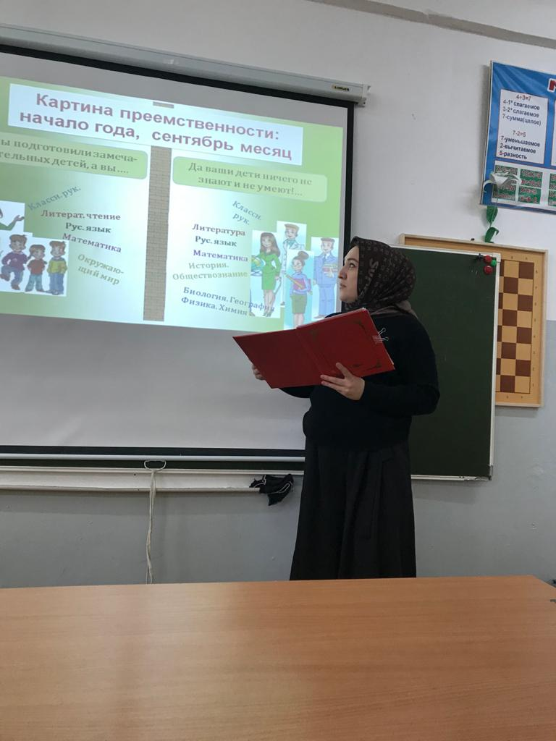
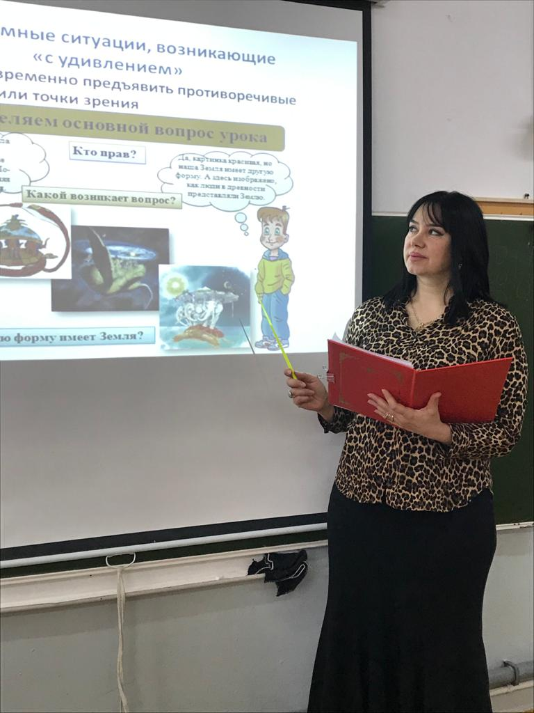
Проводятся МО ПО ВОПРОСАМ НАСТАВНИЧЕСТВА И ПРЕЕМСТВЕННОСТИ .

Slide 29
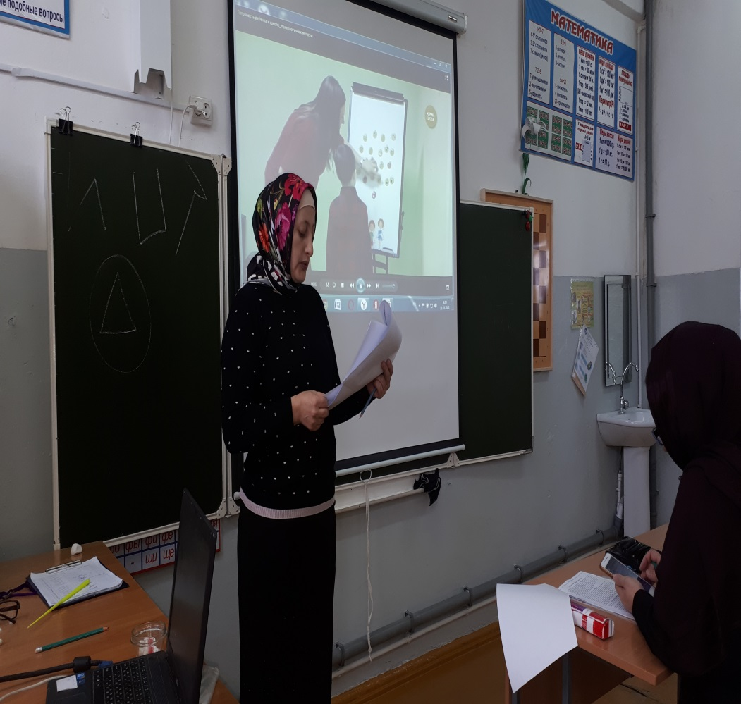
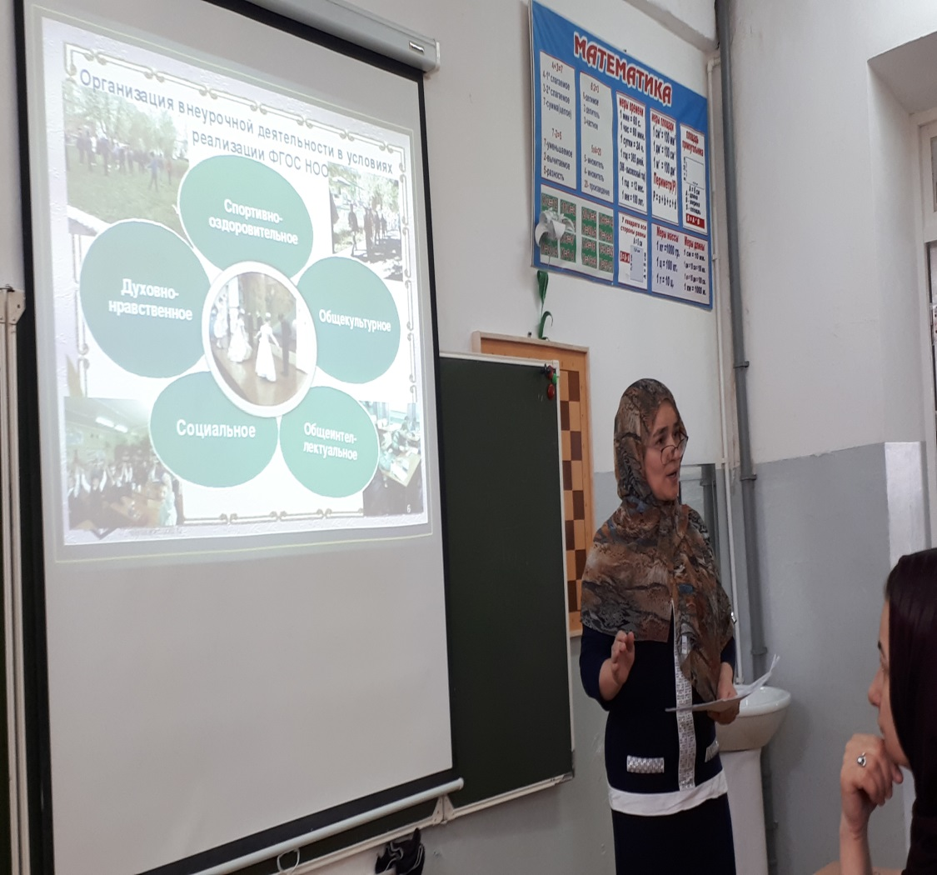

Slide 30
С целью адаптации начинающего учителя был разработан ряд мероприятий, в которую вошли такие разделы как:
составление «Плана работы наставника с молодым специалистом» на учебный год;
индивидуальный образовательный маршрут молодого специалиста;
карта индивидуального образовательного маршрута молодого педагога;
подборка комплекта диагностических материалов для выявления профессиональных затруднений молодого специалиста;
разработка методических рекомендаций для организации работы;
проведение мониторинга всего периода профессиональной адаптации педагога ;
анализ результатов работы и обзор опыта работы по наставничеству.

Slide 31
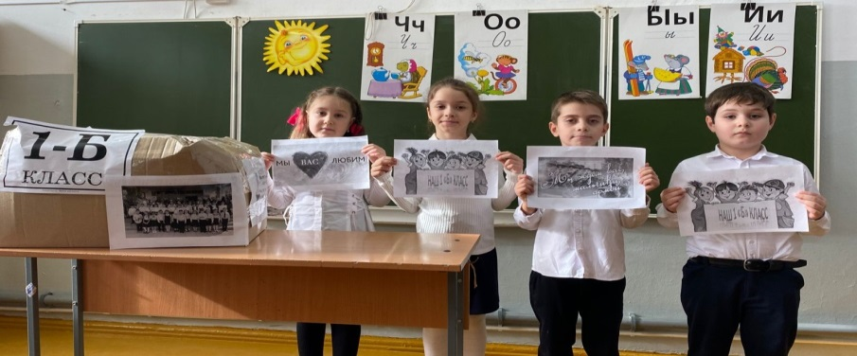
При составлении плана работы было учтено, так же что профессиональная адаптация – это процесс постепенного вхождения молодого специалиста в должность.
Постепенное приспособление к требованиям и условиям работы в школе ( в образовательной организации, содержанию и особенностям педагогической деятельности, к педагогическому коллективу, во взаимодействии с которым осуществляется его профессиональная деятельность.)
Именно на этом этапе, чтобы помочь начинающему свою деятельность преподавателю, справиться с возникающими трудностями, необходимо представить весь комплекс проблем, с которыми может столкнуться педагог..

Slide 32
Была и еще одна серьезная проблема: большая часть времени начинающего педагога уходило на подготовку к уроку, и, как следствие, возникали -перенапряжение, усталость, угасал интерес к работе. Вот с решения этой проблемы и началась работа с молодым педагогом, так как наставники считали своей задачей -дать учителю инструментарий для самостоятельного проектирования урока, отвечающего современным требованиям.
(Во-первых, у молодого специалиста вызвало затруднение составление рабочих программ по предметам, которые обеспечивают достижения планируемых результатов освоения основной образовательной программы.
Во-вторых, определенные затруднения у начинающего учителя вызвал процесс проектирования урока, соответствующего принципам ФГОС последнего поколения.
В-третьих, проблемным для подопечных стало составление технологических карт к уроку.)

Slide 33
Проанализировав то, в чем нужна помощь молодому специалисту, мы совместно составили план и карту индивидуального образовательного маршрута , куда были включены следующие вопросы:
изучение ФГОС НОО;
изучение вопросов организации и проведения образовательного процесса;
работа по освоению учебного предмета;
самостоятельная работа по теме самообразования;
работа по совершенствованию профессиональных знаний, умений и навыков;
общественная работа, участие в заседаниях методического объединения учителей начальных классов.
А так же на МО давались советы наставникам, как лучше составить программу работы с начинающими педагогами и как им помочь.

Slide 34
Результативность профессиональной деятельности молодого специалиста.
*Молодые педагоги привлекаются к проведению открытых уроков, внеклассных мероприятий в рамках работы гимназии;
*Выступления на заседаниях МО;
* Выступления на родительских конференциях..
*Принятия участия в конкурсах…
Например, в 2023 году Курахмаева И.А. приняла участие в муниципальном конкурсе и в номинации «Проектная деятельность по организации внеурочной работы « Разговор о важном» стала призером (2-е место).

Slide 35
ВЫВОДЫ: Используя в своей работе классическое наставничество, не важно, какой методикой пользоваться, главное, чтобы эта методика создавала ситуацию успеха у молодого специалиста.
А также Наставничество, направленное на передачу педагогического опыта от одного поколения к другому, становится эффективным средством сплочения педагогического коллектива и дает результаты в обучении учащихся.
*Правильно спланированная работа педагога-наставника поможет молодому специалисту достичь гораздо больших успехов, чем можно было бы ожидать. *Преодолеть трудности, связанные с адаптацией к новым условиям трудовой деятельности.
*Остаться в профессии-стать настоящим -Учителем!

Slide 36
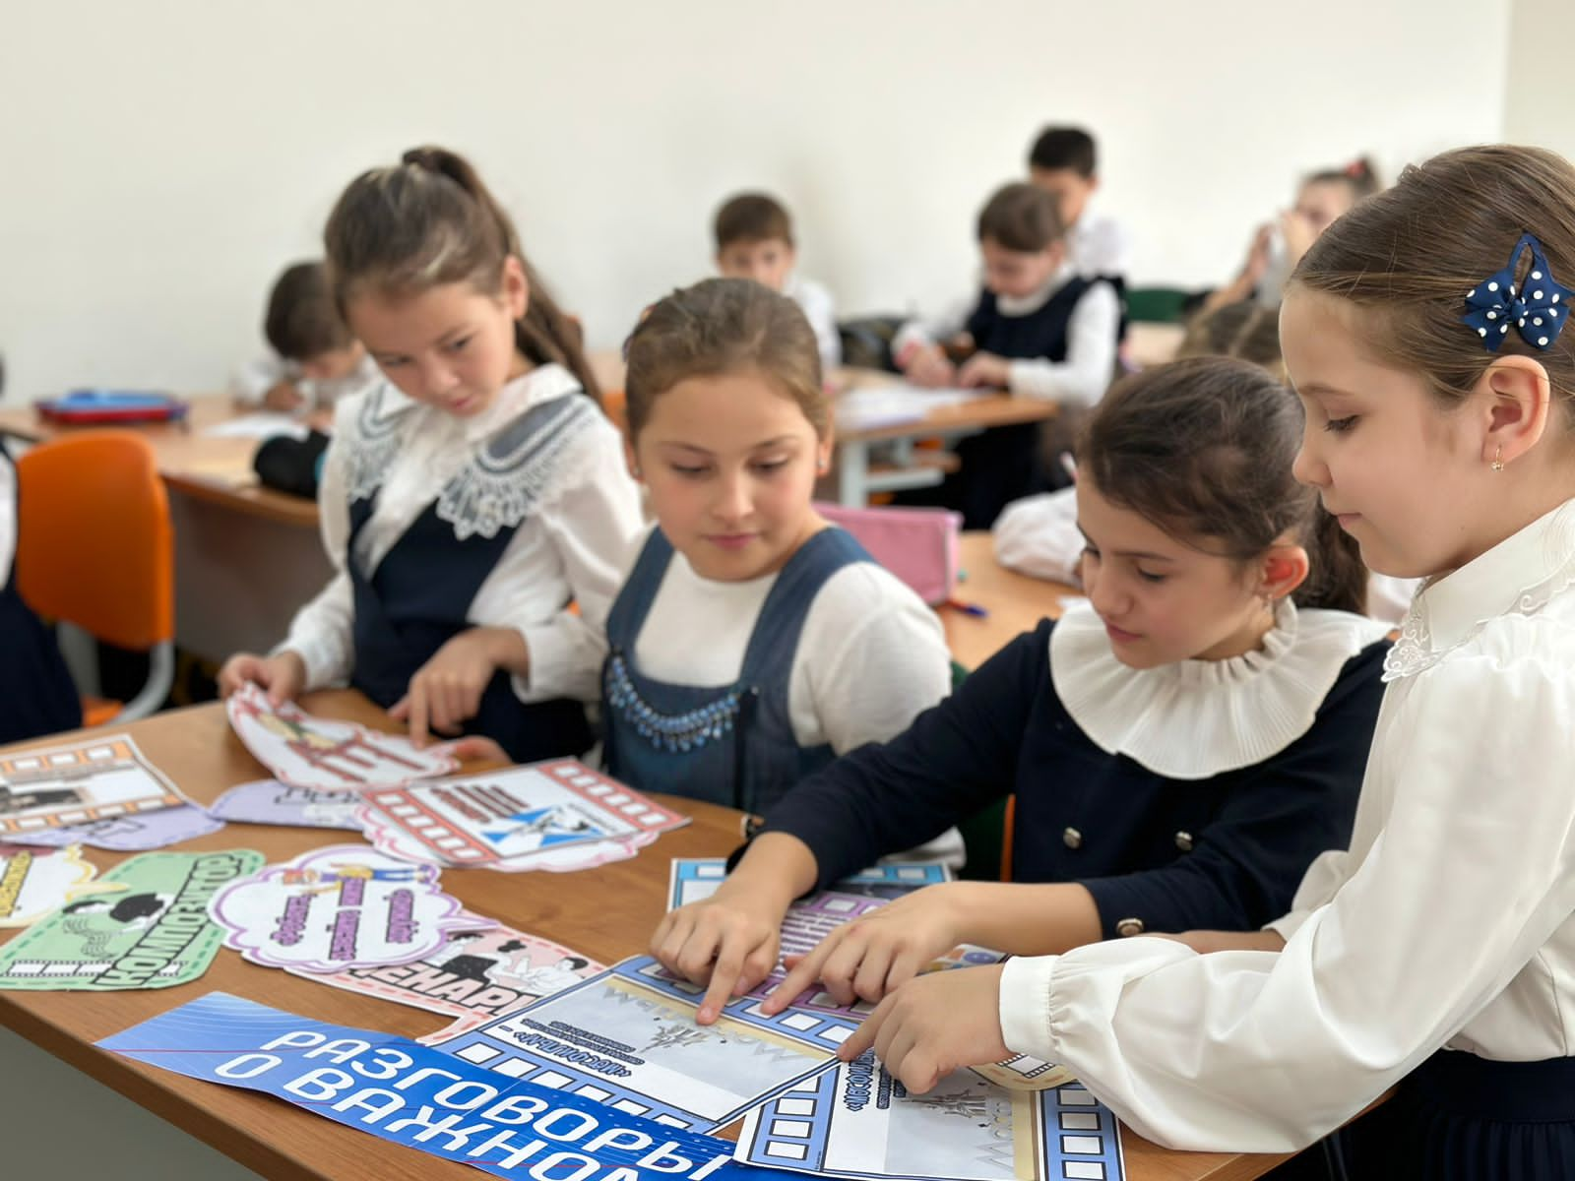
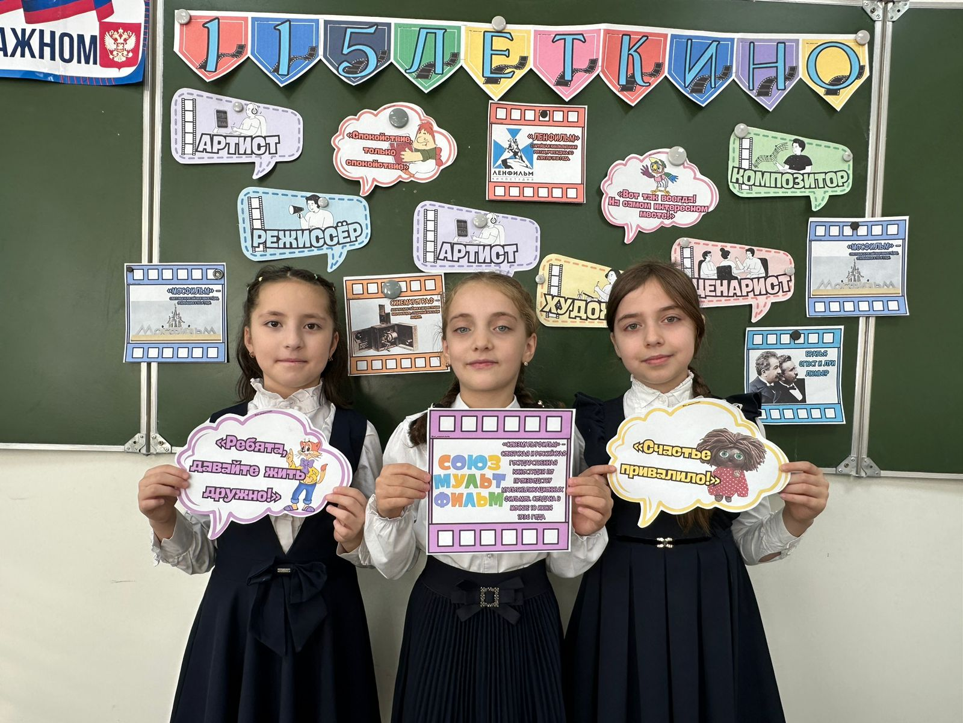
Фрагменты уроков молодых педагогов.

Slide 37
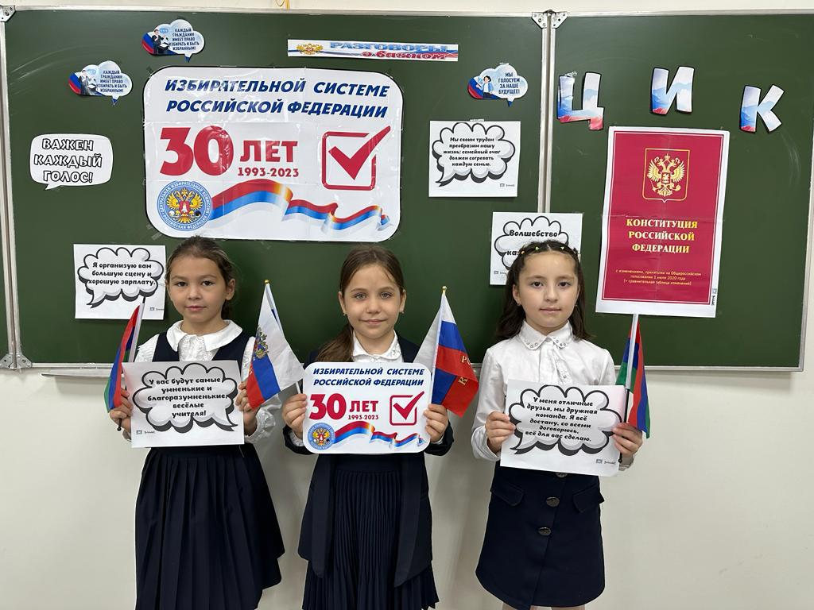
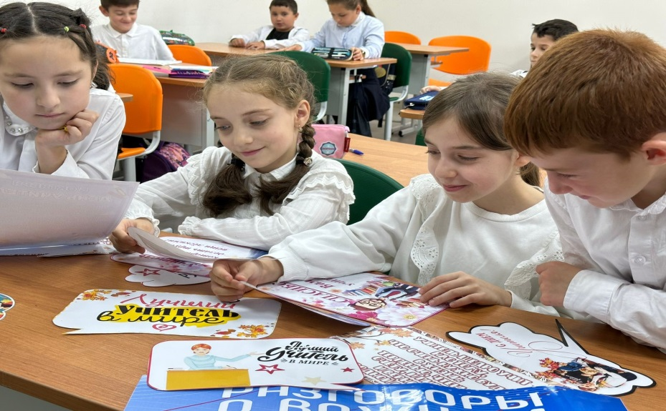
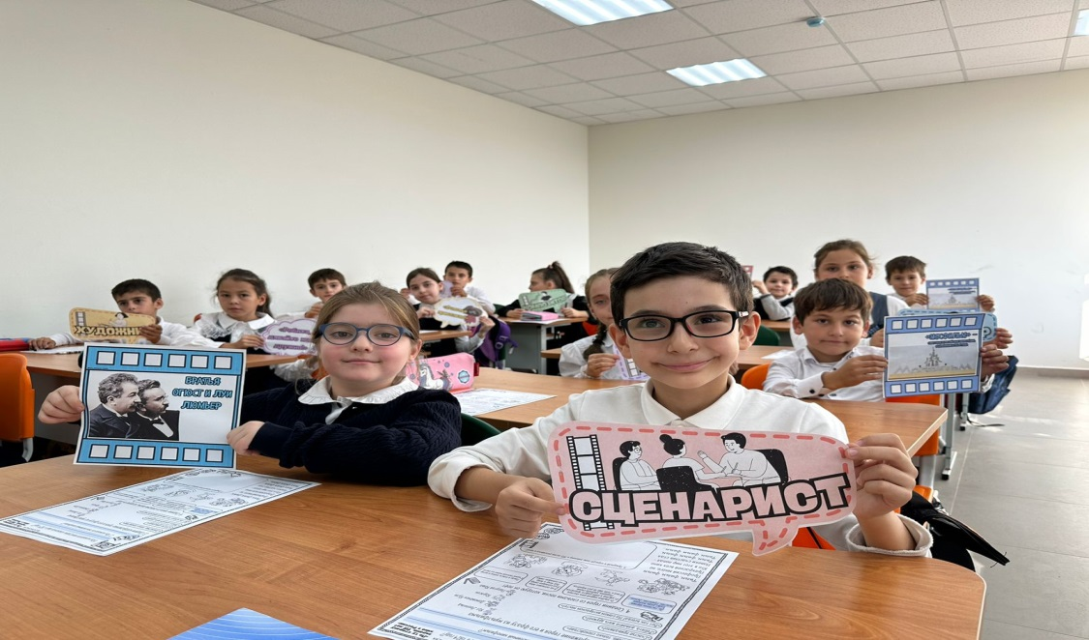

Slide 38
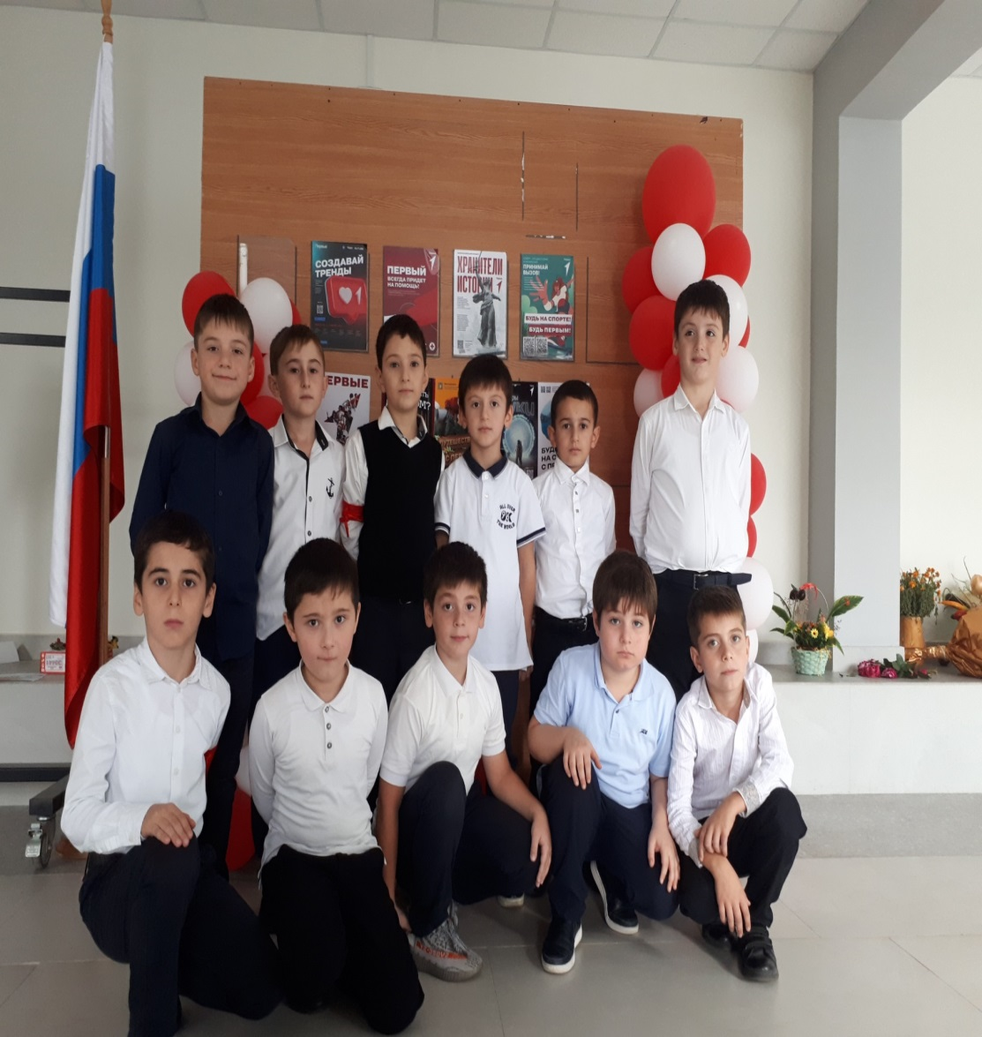
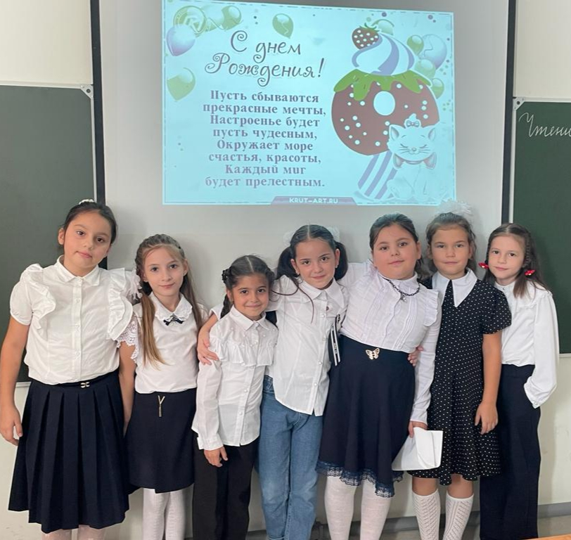

Slide 39
«Лучший способ сохранить знание — это поделиться им с другими.» — Карл Густав Юнг.

Slide 40
Литература и электронный образовательный ресурс:
Журавлева, Н.Н. Организация наставничества как необходимое условие управления качеством образования [Электронный ресурс] / Н. Н. Журавлева, И. А. Талышинская // Вестник педагогических инноваций. - 2022. - №2. - С.14-22.
Забгаева, Т.В. Формирование и развитие системы наставничества в СПО [Электронный ресурс] / Т. В. Забгаева // Академический вестник. Вестник СПб АППО. - 2022. - №2. - С.48-51.
Ящук, Н.Р. Наставники молодых учителей в современной школе: штрихи к типологии [Электронный ресурс] / Н.Р. Ящук, О.Д. Федоров // Научное обеспечение системы повышения квалификации. – 2021. – № 3 (48). – С. 118-130.
И др.

Slide 41
Спасибо за внимание!

